Slide 1
令和8年度より運用開始予定の 気象防災速報(線状降水帯直前予測)について
令和７年12月 気象庁 大気海洋部

Slide 2
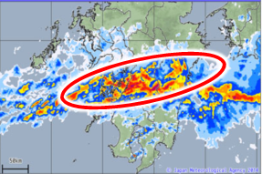
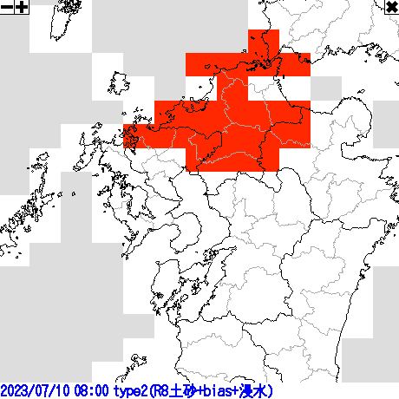
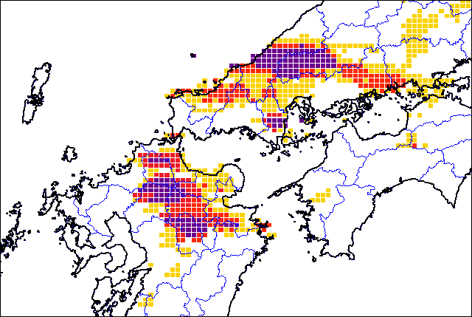
線状降水帯の予測精度向上に向けた取組（情報の改善）
観測の強化、予測の強化により、線状降水帯に関する情報の段階的な改善を実施しています。
令和８年から、２～３時間前を目標にした予測情報を提供予定
令和11年から、半日前に市町村単位で線状降水帯発生の可能性が把握可能な分布形式の情報を提供予定
情報のリードタイムを伸ばし、また、情報の発表の対象地域を狭めることで、国民ひとりひとりに危機感を伝え、防災対応につなげていきます。
「迫りくる危険から直ちに避難」→情報のリードタイムをのばす
発生情報
直前予測
半日前予測
令和３年
線状降水帯の発生を
お知らせする情報
令和８年
令和４年
地方単位で予測
2～3時間前を目標に
予測情報を発表
令和６年
府県単位で予測
令和５年
最大30分程度前倒し
↓ さらに対象地域を狭める
令和11年
市町村単位で把握可能な危険度分布形式の情報を提供
イメージ
補足情報として、線状降水帯による 大雨の恐れがある大まかな領域を 図情報で表示（予定）
線状降水帯の雨域を楕円で表示
イメージ
線状降水帯発生の可能性が
把握可能な分布形式で表示（予定）

Slide 3
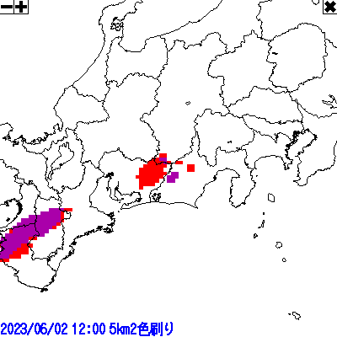
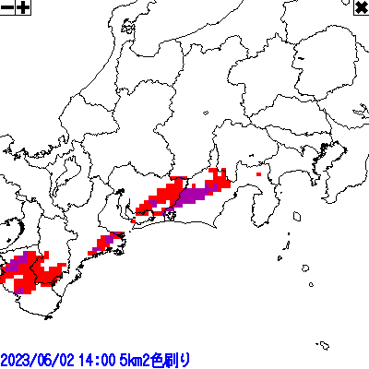
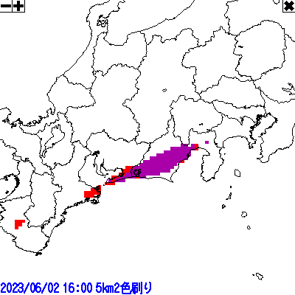
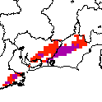
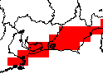
線状降水帯に関する情報の位置付け
線状降水帯に関する情報
住民に求められる行動
線状降水帯発生の可能性あり
～半日程度前
気象解説情報(線状降水帯半日前予測)
内容：線状降水帯による大雨の半日程度前からの 呼びかけ
大雨に対する心構えを
一段高め、避難準備等、災害に備える
R4 地方単位で呼びかけ
↓
R6 府県単位で呼びかけ
↓
R11 線状降水帯による大雨のおそれが高い領域を半日前からメッシュ情報(市町村単位）で提供予定
補足
明るいうちから早めの避難
イメージ
線状降水帯発生の可能性高まる
～３時間前
気象防災速報（線状降水帯直前予測）
内容：線状降水帯による大雨発生の確度が高まったことをお知らせ
レベル４危険警報が発表されるタイミングと近いことから、周辺状況や自治体の避難情報等もふまえ、避難など適切な対応行動をとる
R8 ・お知らせ開始（予定）
・線状降水帯による大雨の おそれのある大まかな領域を最大3時間前から提供予定
補足
イメージ
気象防災速報（線状降水帯発生）
内容：線状降水帯の発生をお知らせ
自治体からの避難情報や周辺状況を確認し、速やかに安全確保
線状降水帯
発生
30分前
～現在
補足
R3 ・お知らせ開始
・線状降水帯の雨域を 楕円で表示
↓
R5 ・最大30分前倒しでお知らせ開始
R8 ・図情報（楕円表示）を更新予定
迫りくる危険から直ちに避難
時間

